Slide 1
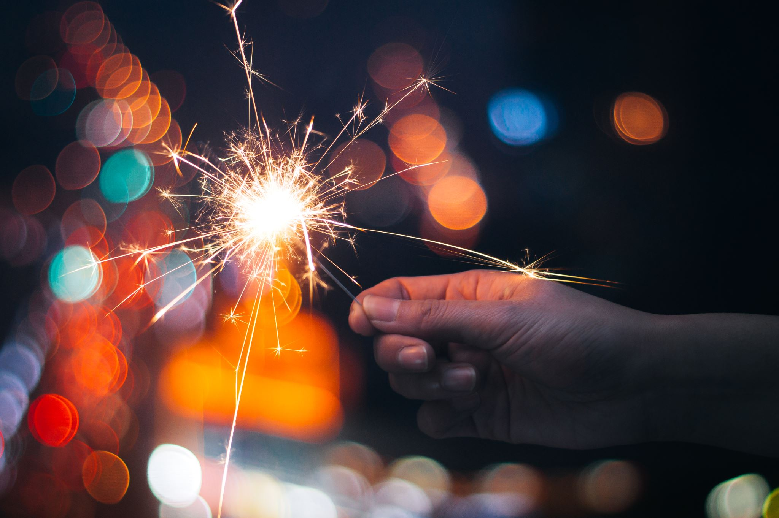
Projet Macroéconomique en ville haute 3GCM3

Slide 2
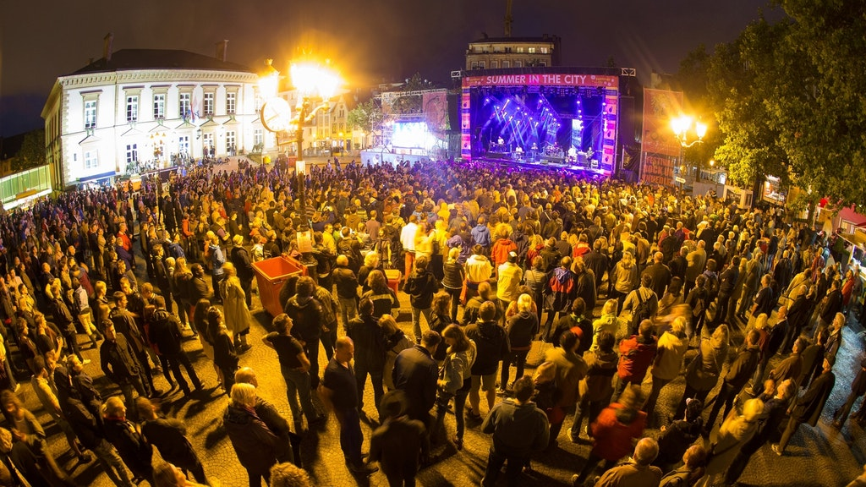
Introduction:
But principal (challenge):
Comment rendre la ville haute plus attractive pour les jeunes?
Points négatifs de la ville haute:
Prix trop élevés
Travaux permanents
Peu d'activités disponibles
Peu de choix musicaux dans les lieux animés
Ville désertée à partir de 18-19h

Slide 3
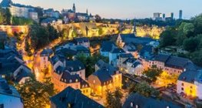
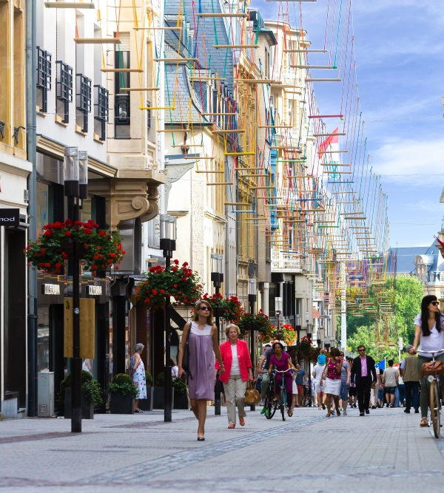
Solutions proposées:
Réductions pour les ados dans les magasins et/ou les lieux de restauration
Activités organisées dans plusieurs cafés
Invitations d'artistes locaux
Une ou deux fois par mois
Place d'armes: Concerts plus fréquents et plus attirants pour les jeunes

Slide 4
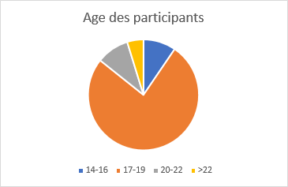
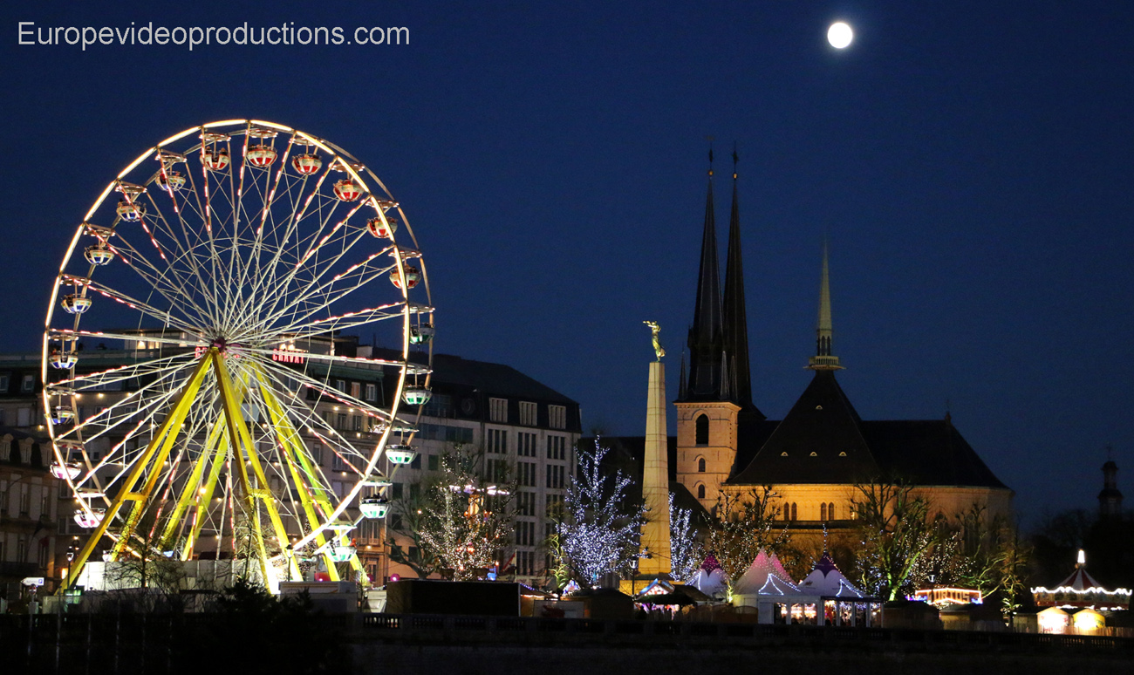
Résultats du Sondage auprès des jeunes:

Slide 5
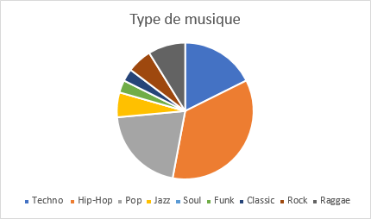
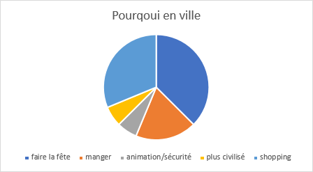
Résultats du Sondage auprès des jeunes:

Slide 6
Downtown
Banana‘s
Knoppes
Vis-à-vis
Rocas
Golden bean
Shamrock Pub
Café de Paris
Casa del Caffe
Al bacio
Chalon de thé
Résultat du sondage auprès des propriétaires des cafés:

Slide 7
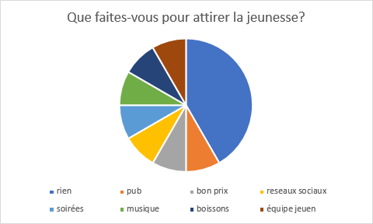
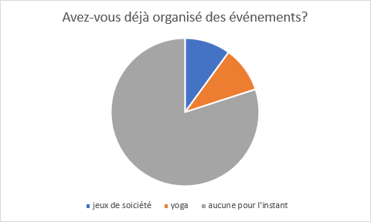
Résultat du sondage auprès des propriétaires des cafés:

Slide 8
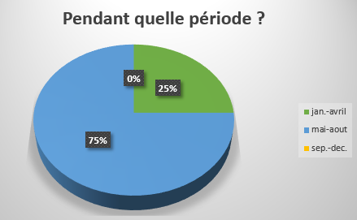
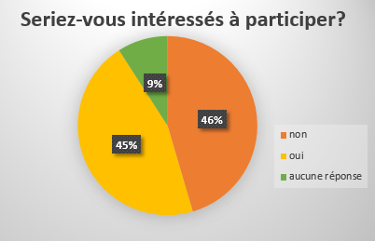
Résultat du sondage auprès des propriétaires des cafés:

Slide 9
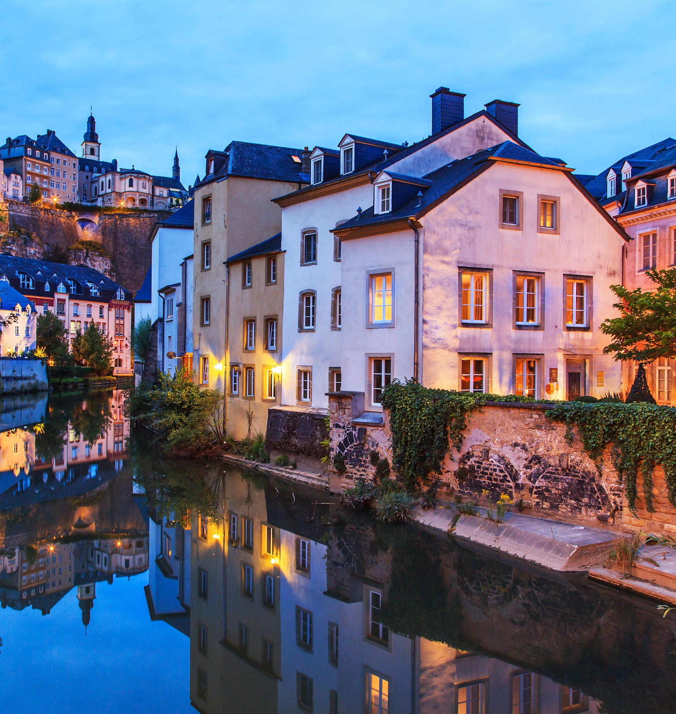
Notre Concept:
Coalition de cafés:
Ventes de bracelets pour entrer dans les lieux de fêtes
Promotions pour les porteurs de bracelets
Variation des styles de musique
Une ambiance persistante pendant toute la soirée
Notes:
Nuits des musées

Slide 10
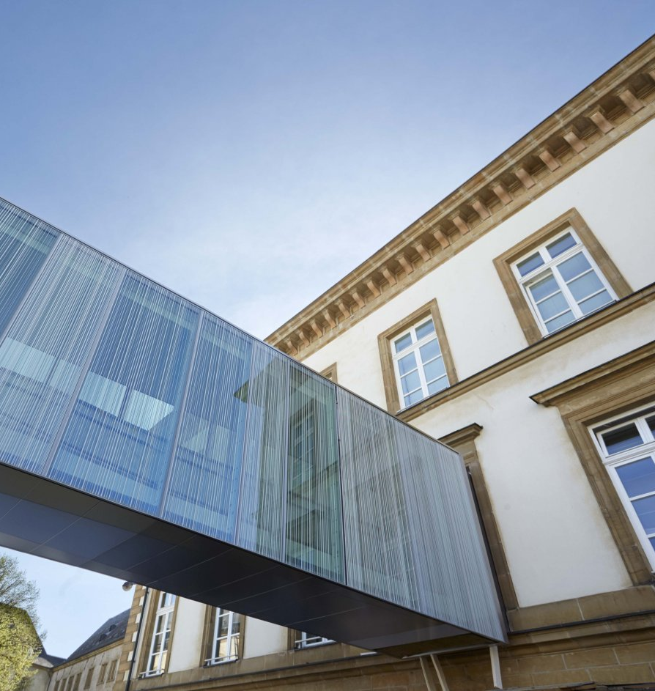
Notre But:
Rendre la ville plus attirante pour sa future clientèle
Créer une union plus forte entre les endroits de loisirs
Une diversité encore plus grande au sein de la ville

Slide 11
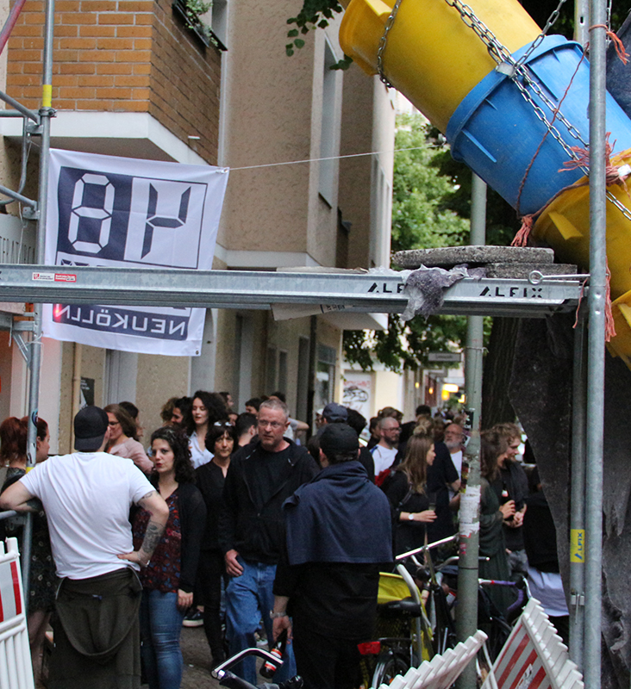
Exemple: 48 stunden neukölln
Festival d'art
Pendant 2 jours 1 fois par an à Berlin
Plus de 400 événements individuels
Lieu des différents événements: jardins, appartements privés, caves, églises etc.
Entrée gratuite

Slide 12
Merci pour votre attention

